Slide 1




Final Project Presentation
Nomor Kelompok: Kelompok 6
Nama Mentor: Rauzan Sumara
Nama:
<Feri Irawansyah>
<Achmad Raihan>
Machine Learning Class
Program Studi Independen Bersertifikat
Zenius Bersama Kampus Merdeka

Slide 2

Latar Belakang
Explorasi Data dan Visualisasi
Modelling
Kesimpulan
Daftar Isi
© 2022 Program Studi Independen Bersertifikat Zenius Bersama Kampus Merdeka
Notes:
Section list

Slide 3


Latar Belakang
PUT THE TOPIC HERE AS OVERHEAD
Pendahuluan
© 2022 Program Studi Independen Bersertifikat Zenius Bersama Kampus Merdeka
Notes:
Stopper or section title

Slide 4
Latar Belakang Project
Latar Belakang
Sumber Data: Mobile Price Classification | Kaggle
Problem: Classification Tujuan:
Mengetahui faktor yang memengaruhi kualitas smartphone.
Menentukan Machine Learning Model terbaik dengan akurasi tinggi yang digunakan untuk Prediksi kualitas smartphone.
© 2022 Program Studi Independen Bersertifikat Zenius Bersama Kampus Merdeka

Slide 5
Explorasi Data dan Visualisasi
PUT THE TOPIC HERE AS OVERHEAD
Explorasi Data dan Visualisasi
© 2022 Program Studi Independen Bersertifikat Zenius Bersama Kampus Merdeka
Notes:
Stopper or section title

Slide 6
Business Understanding
EDA and Visualization
Smartphone merupakan salah satu perangkat elektronik dengan fungsi utama sebagai alat komunikasi.
Perbedaan harga yang dirilis tiap perusahaan disebabkan karena perbedaan tujuan khusus dari spesifikasi smartphone.
Berasarkan spesifikasinya, smartphone juga dibuat dengan tujuan khusus, seperti untuk bermain games, fotografi, dll.
© 2022 Program Studi Independen Bersertifikat Zenius Bersama Kampus Merdeka

Slide 7
Data Cleansing
EDA and Visualization
Pada kolom px_height dengan nilai minimum 0, index ke 1481 terdapat kejanggalan sebagai berikut:
Terdapat smartphone berada di peringkat ke 3/kualitas terbaik
Tidak memiliki bluetooth
Dan memiliki RAM yang cukup besar
Memiliki battery power yang besar
Nilai pada kolom sc_width = 0
Tindakan terbaik yang dilakukan yaitu menghapus baris tersebut karena ambigunya informasi tersebut.
© 2022 Program Studi Independen Bersertifikat Zenius Bersama Kampus Merdeka

Slide 8
Exploratory Data Analysis
EDA and Visualization
Terdapat 4 fitur yang memiliki korelasi diatas 10%, yaitu:
Berdasarkan pendapat dari Jonathan Sarwono Direktur Penjaminan Mutu di International Women University dalam artikel http://www.databee.id/2020/12/jenis-uji-korelasi.html, maka fitur tersebut akan dijadikan sebagai prediktor untuk prediksi kualitas smartphone.
Fitur | Persentase
RAM | 91%
Battery Power | 20%
Pixel Width | 16%
Pixel Height | 14%
© 2022 Program Studi Independen Bersertifikat Zenius Bersama Kampus Merdeka

Slide 9
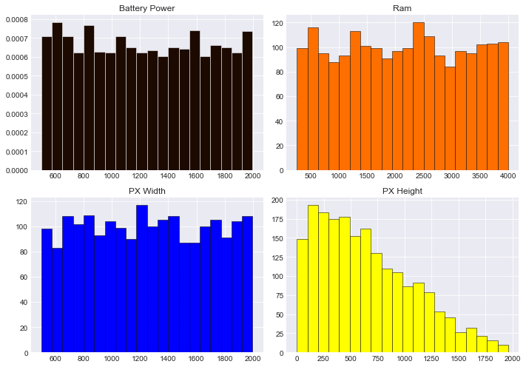
Exploratory Data Analysis
EDA and Visualization
Visualisasi untuk melihat adanya outlier berdasarkan distribusi dari 4 fitur tersebut.
© 2022 Program Studi Independen Bersertifikat Zenius Bersama Kampus Merdeka

Slide 10
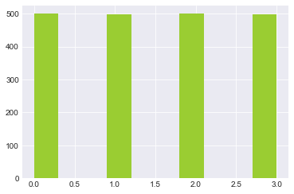
Exploratory Data Analysis
EDA and Visualization
Visualisasi untuk melihat keseimbangan jumlah target variable pada kolom Price Range pada tiap tingkat kualitasnya.
© 2022 Program Studi Independen Bersertifikat Zenius Bersama Kampus Merdeka

Slide 11
Modelling
PUT THE TOPIC HERE AS OVERHEAD
Modelling
© 2022 Program Studi Independen Bersertifikat Zenius Bersama Kampus Merdeka
Notes:
Stopper or section title

Slide 12
Machine Learning Model
Modelling
<pada bagian ini, silakan Anda menyusun sistematika slide sesuai dengan keinginan kelompok Anda>
hal-hal yang disarankan untuk dipresentasikan:
Metode train test split / cross validation yang digunakan
Metrik untuk melakukan evaluasi
Jenis model awal yang dicoba
Jenis model lain yang turut dicoba, serta tindakan-tindakan apa saja yang dilakukan untuk mencoba menambah akurasi model (hyperparameter tuning, dst)
Model final
Kolom-kolom apa saja yang menjadi prediktor dan target variable untuk model final
© 2022 Program Studi Independen Bersertifikat Zenius Bersama Kampus Merdeka

Slide 13
Machine Learning Model
Modelling
Akurasi Machine Learning Model yang digunakan untuk prediksi kualitas smartphone tanpa melakukan Exploratory Data Analysis
Machine Learning Model | Persentase Akurasi
Random Forest: Classifier | 86%
Decision Tree | 84%
Support Vector Machine: Classifier | 87%
© 2022 Program Studi Independen Bersertifikat Zenius Bersama Kampus Merdeka

Slide 14
Machine Learning Model
Modelling
Akurasi Machine Learning Model yang digunakan untuk prediksi kualitas smartphone dengan melakukan Exploratory Data Analysis dan Hyperparameter Tuning.
Machine Learning Model | Persentase Akurasi
Random Forest: Classifier | 90%
Decision Tree | 88%
Support Vector Machine: Classifier | 97%
© 2022 Program Studi Independen Bersertifikat Zenius Bersama Kampus Merdeka

Slide 15
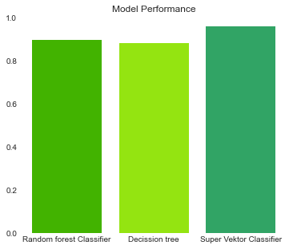
Machine Learning Model
Modelling
Visualisasi akurasi Machine Learning Model dengan melakukan Exploratory Data Analysis dan Hyperparameter Tuning.
© 2022 Program Studi Independen Bersertifikat Zenius Bersama Kampus Merdeka

Slide 16
Machine Learning Model
Modelling
Visualisasi akurasi Machine Learning Model dengan melakukan Exploratory Data Analysis dan Hyperparameter Tuning.
© 2022 Program Studi Independen Bersertifikat Zenius Bersama Kampus Merdeka

Slide 17
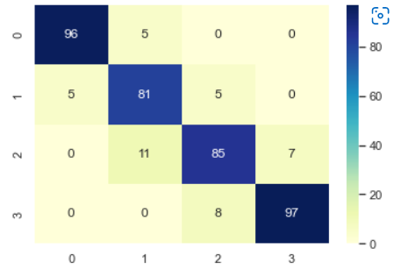
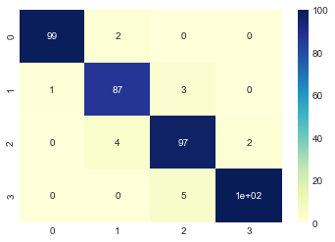
Evaluation
Heatmap Confusion Matrix pada Random Forest: Classifier
Heatmap Confusion Matrix pada Support Vector Machine: Classifier

Slide 18
Evaluation
Modelling
Pada Heatmap Confusion Matrix Support Vector Machine: Classifier, nilai prediksi melebihi kapasitas dari data test yang digunakan, dimana seharusnya berjumlah 400 smartphone, namun jika dilakukan perhitungan manual, hasilnya yaitu 402 dengan perhitungan berikut 99+1+2+87+4+3+97+5+2+102 = 402. Sedangkan, Heatmap Confusion Matrix pada Random Forest: Classifier berada dalam kondisi normal.
© 2022 Program Studi Independen Bersertifikat Zenius Bersama Kampus Merdeka

Slide 19
Conclusion
PUT THE TOPIC HERE AS OVERHEAD
Conclusion
© 2022 Program Studi Independen Bersertifikat Zenius Bersama Kampus Merdeka
Notes:
Stopper or section title

Slide 20
Modelling
<pada bagian ini, silakan paparkan kesimpulan Anda, apa saja insights/trend yang menarik, dan sertakan saran Anda kepada stakeholder>
<misal, proyek Anda adalah tentang properti, maka Anda bisa memberikan saran kepada calon pembeli properti, kira-kira properti yang seperti apa yang paling worth it>
<misal, proyek Anda adalah tentang churn, maka Anda bisa memberikan saran kepada perusahaan bagaimana untuk menurunkan churn, faktor-faktor apa yang harus diperhatikan, dst>
© 2022 Program Studi Independen Bersertifikat Zenius Bersama Kampus Merdeka

Slide 21
Modelling
Berdasarkan hasil analisis yang telah dilakukan, terdapat 4 faktor yang harus diperhatikan kepada calon pembelismartphone. Hal tersebut disebakan karena akan memengaruhi kualitas smartphone, yaitu:
RAM
Battery Power
Pixel Width
Pixel Height
© 2022 Program Studi Independen Bersertifikat Zenius Bersama Kampus Merdeka

Slide 22
Modelling
Berdasarkan evaluasi yang telah dilakukan, maka Machine Learning Model terbaik yang digunakan untuk prediksi kualitas smartphone yaitu Random Forest: Classifier dengan akurasi 90%.
© 2022 Program Studi Independen Bersertifikat Zenius Bersama Kampus Merdeka

Slide 23

Terima kasih!
Ada pertanyaan?

